Slide 1
Портфолио «Абилимпикс»
Ульяна Шарова 9а
(мне очень понравилась эта тема простите)

Slide 2
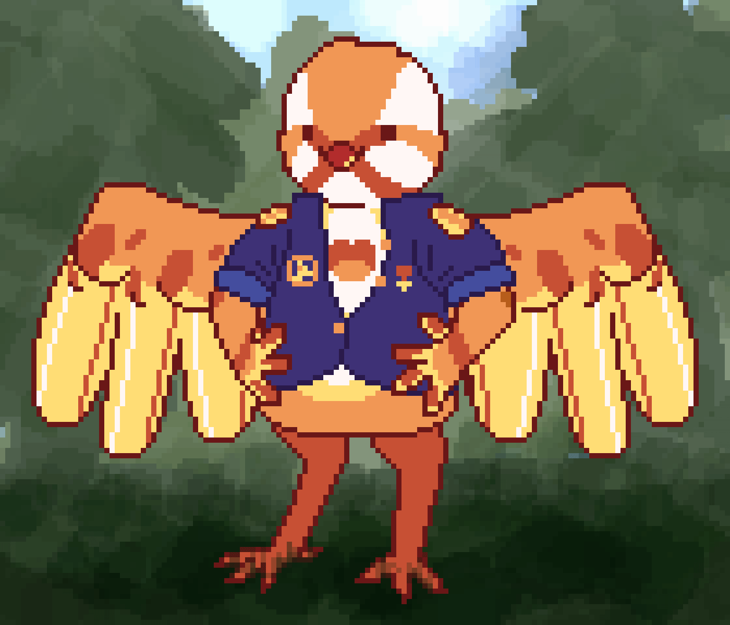
Овсянка
Янковского
Самая первая работа на Абилимпикс. Целью было рассказать о Новгородской поисковой экспедиции «Долина». Персонаж представляет собой птицу овсянку Янковского. Этот персонаж, по истории, является участником экспедиции, помогающий с воздуха анализировать большие территории. Овсянка, как и остальные птицы, целеустремленная и быстрая, чем очень понравилась команде.
Идея была неплохой, но в то время мне не хватало опыта в таких форматах работы, думаю именно поэтому она заняла второе место

Slide 3
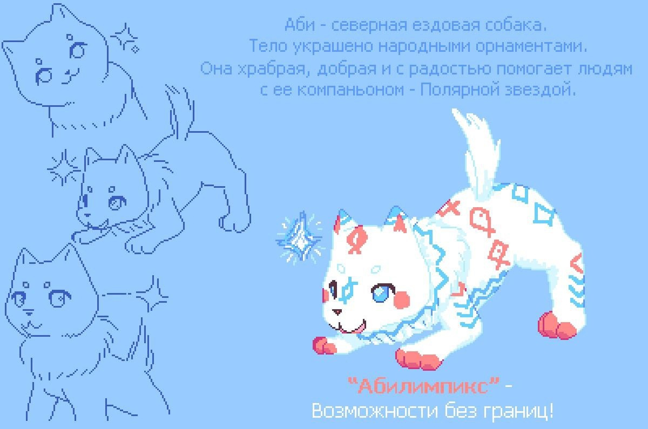
Собачка аби
Вторая работа на Абилимпикс, региональный этап(с городского не нашлось). Персонаж представляет собой воплощение севера. По задумке она являлась ездовой собакой, помогающей людям, что сказано на работе.
На тот момент я всё ещё не понимала, что от меня требовалось, поэтому работа пусть и выиграла, но не была по теме Абилимпикса.

Slide 4
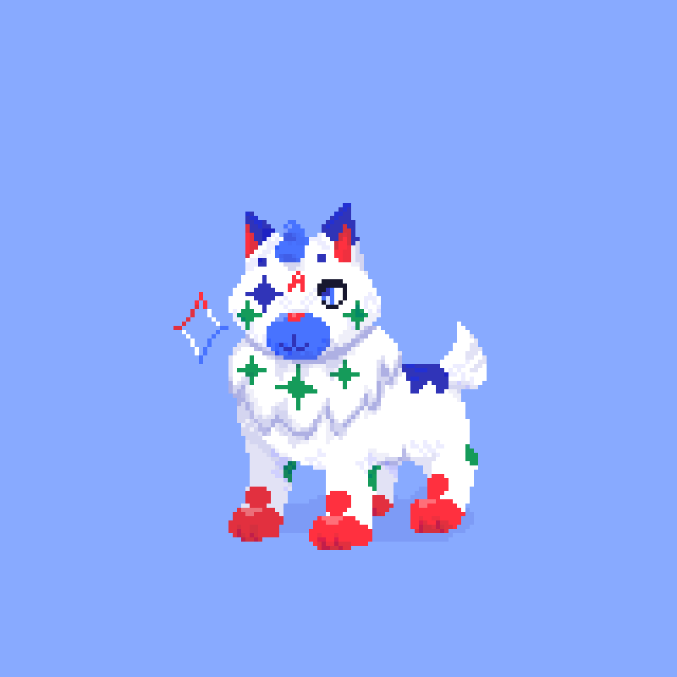
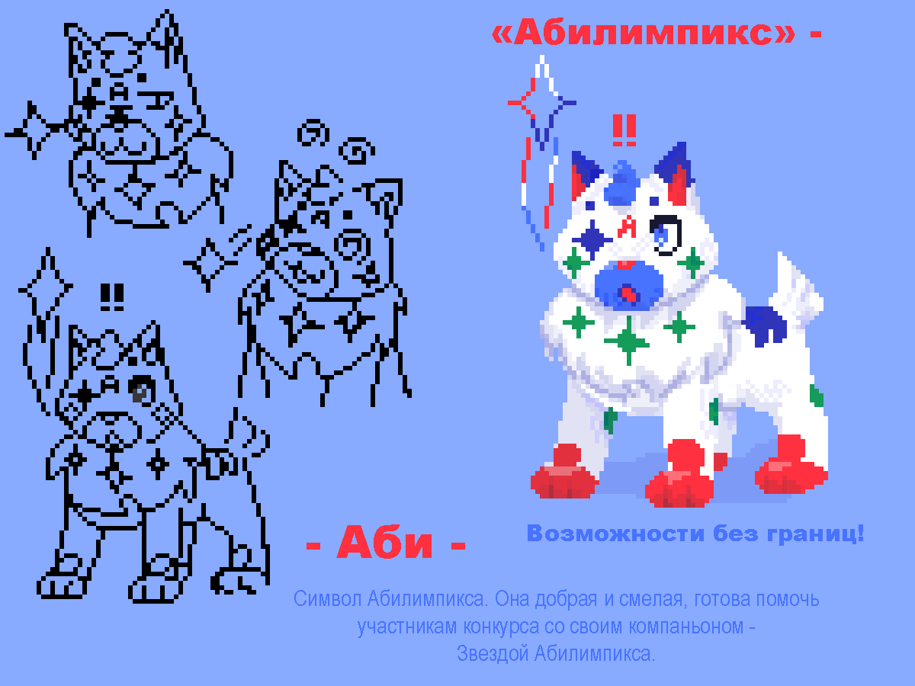
Национальный этап. Аби стала больше подходить под тему конкурса. Идея с деформированным глазом пришла только за час до самой работы, вдохновилась уже имеющимся маскотом Абилимпикса матрёшкой Сашей. Вся информация о персонаже написана на первом рисунке.

Slide 5
А на этом всё!
Надеюсь, в этом году мне повезёт и я займу первое место со своим новым персонажем
Спасибо что уделили время этой презентации

